Slide 1


Slide 2

KHỞI ĐỘNG

Slide 3


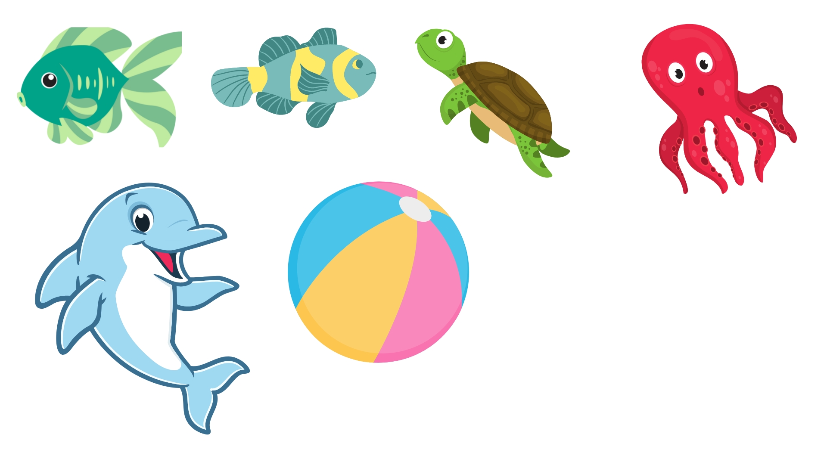

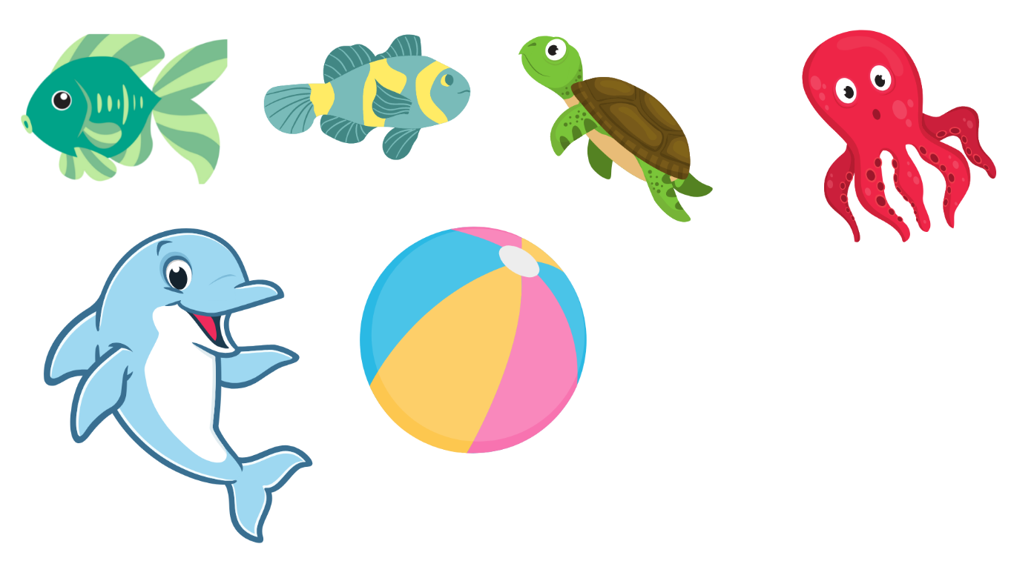


GIẢI CỨU CÁ HEO

Slide 4
Bạn cá heo con đang bị lạc ở 1 vùng biển xa xôi. Để trở về nhà, bạn cá heo con phải vượt qua một chặng đường dài với nhiều loài vật hung dữ. Em hãy giúp bạn cá heo đánh bại các loài vật đó để trở về nhà an toàn nhé!

Slide 5


Tính nhẩm: 30 x 2 = ?
60
40
60
40
50
50
90
90

Slide 6
Lan có 5 tá bút chì. Hỏi Lan có bao nhiêu cái bút chì?
40
60
50
40
60
50

Slide 7

Mai có 30 cái kẹo. Hà có số kẹo gấp 2 lần Mai. Hỏi Hà có bao nhiêu cái kẹo?
48
24
48
24
60
60

Slide 8
Cảm ơn các bạn đã giúp mình đánh bại các loài vật hung dữ đó nhé!

Slide 9





Thứ…ngày…tháng…năm…
Toán

Slide 10

KHÁM PHÁ

Slide 11
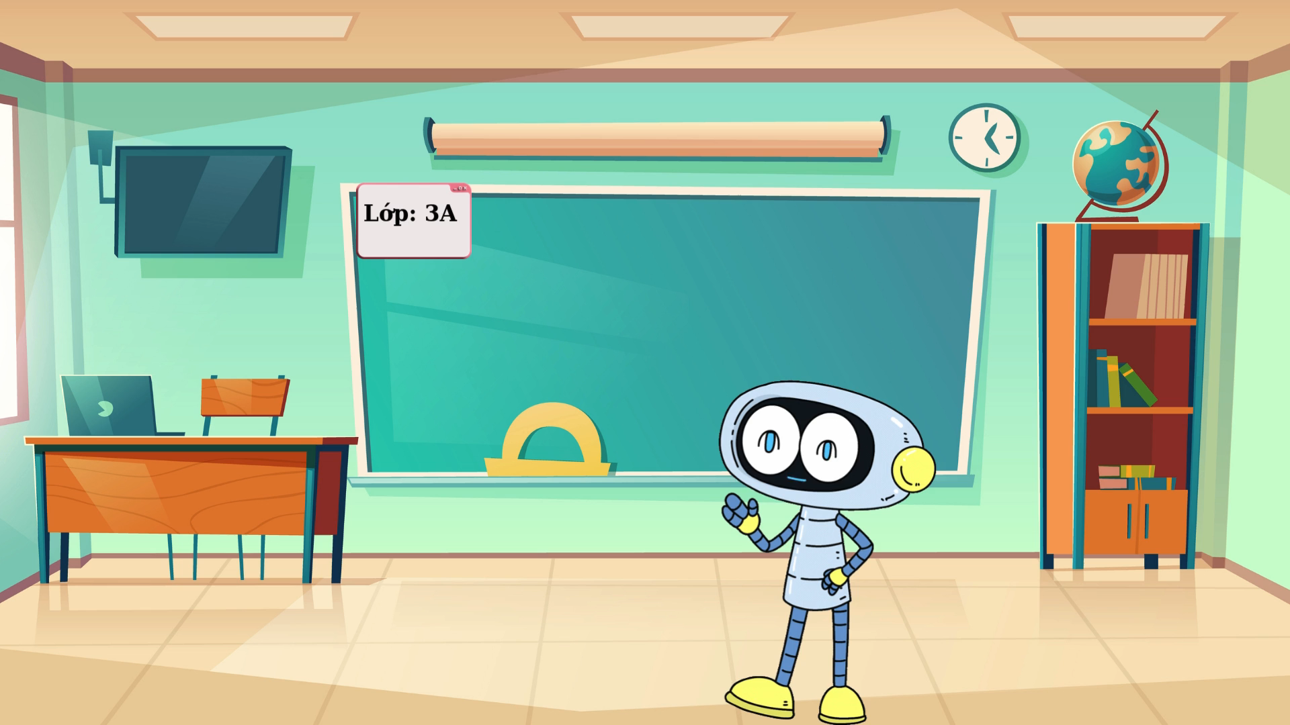

Slide 12
Khám phá
Tóm tắt
Muốn gấp một số lên một số lần ta lấy số đó nhân với số lần.
6 quả
Việt:
Mai:
Bài giải
Mai có số quả táo là:
? quả
6 x 4 = 24 (quả)
Đáp số: 24 quả táo

Slide 13
Hoạt động

Slide 14

1. Số
Số đã cho | 4 | 7 | 11 | 8 | 9
Thêm vào số đã cho 8 đơn vị | 12 | ? | ? | ? | ?
Gấp 8 lần số đã cho | 32 | ? | ? | ? | ?
15
19
16
17
Bảng con
56
88
64
72

Slide 15

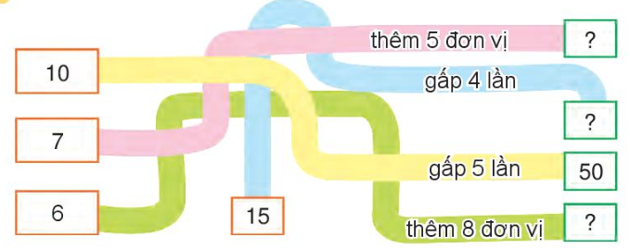

2. Số
530 + 56
12
Nhóm đôi
60
14

Slide 16

530 + 56
3
Năm nay con 9 tuổi, tuổi bố gấp 4 lần tuổi con. Hỏi năm nay bố bao nhiêu tuổi?
Tóm tắt
Bài giải
9 tuổi
Tuổi bố hiện nay là:
Con
9 x 4 = 36 (tuổi)
Bố
Đáp số: 36 tuổi
? tuổi

Slide 17
CỦNG CỐ
Thiết kế: Hương Thảo – Zalo 0972115126

Slide 18



Slide 19

Ta lấy số đó nhân với số lần
530 + 56
Muốn gấp một số lên nhiều lần ta làm thế nào?

Slide 20
Đáp án:
35 bông hoa
530 + 56
Lan hái được 7 bông hoa. Huệ hái được số hoa gấp 5 lần số hoa của Lan. Hỏi Huệ hái được bao nhiêu bông hoa?

Slide 21


CHÀO TẠM BIỆT VÀ HẸN GẶP LẠI
Notes:
Thiết kế: Hương Thảo – Zalo 0972115126

